Slide 1

APRENDIZADO APLICADO - VBA
SOLUÇÕES EM VBA PARA DEMANDAS REAIS DO LABORATÓRIO DE INFORMÁTICA - DSMT

Slide 2
CENÁRIO
ENCOMENDAS
DECLARAÇÃO DE CONTEÚDO
PROGRAMA (SOLUÇÃO)

Slide 3
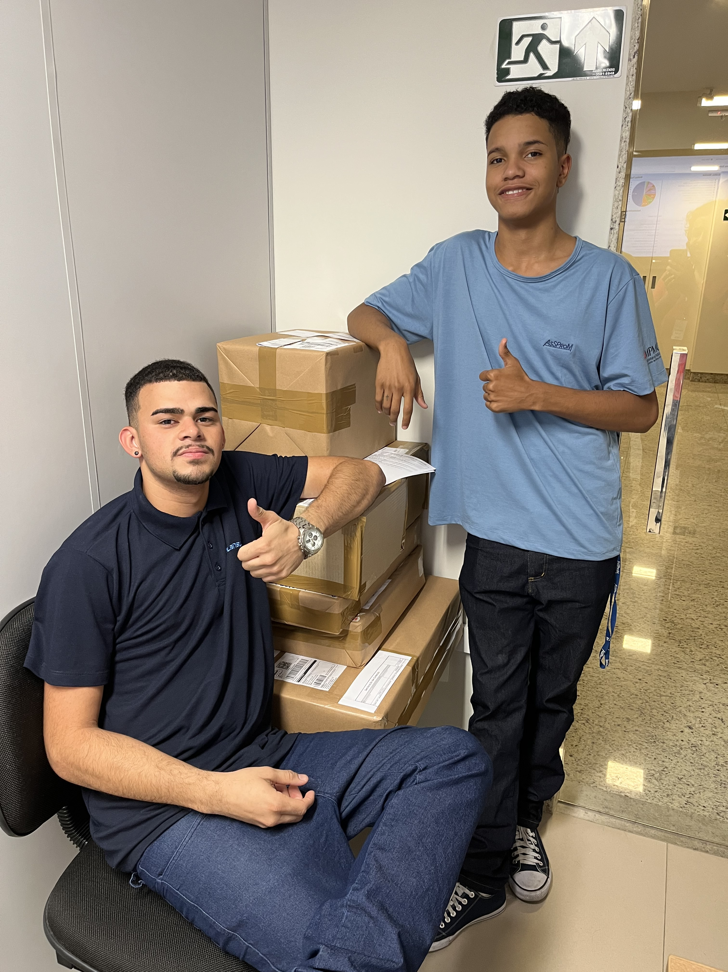
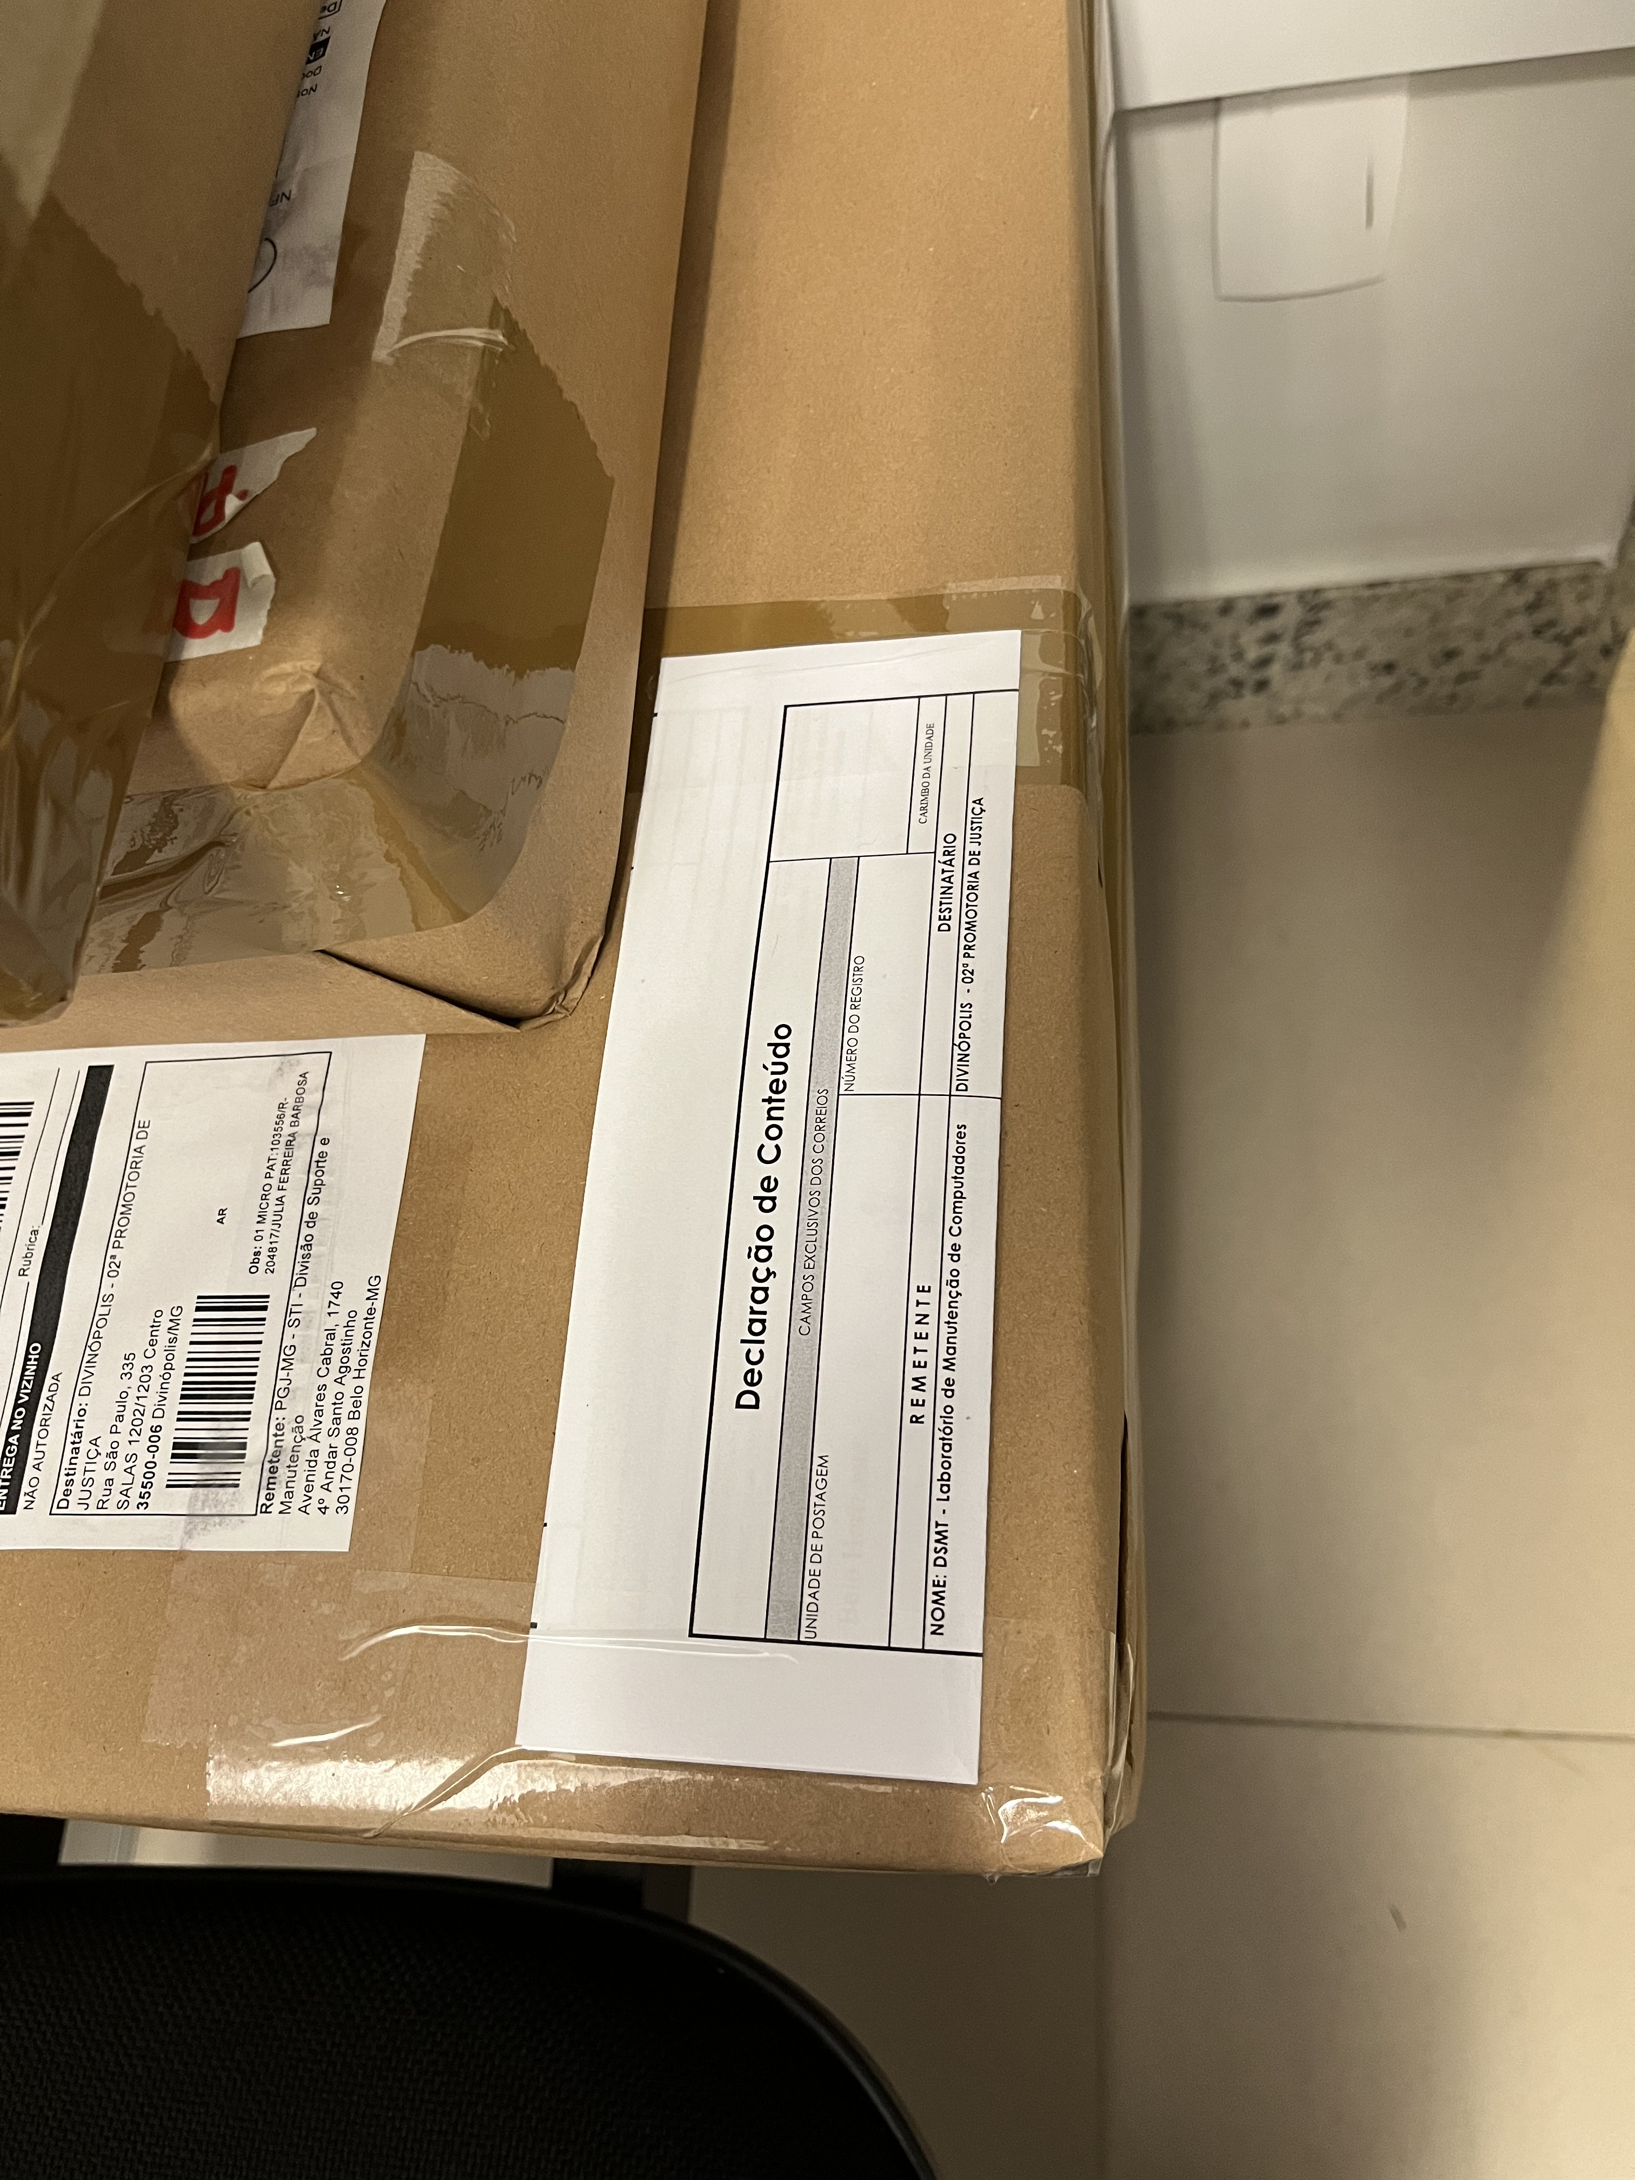
ENCOMENDAS
MICROS
CELULARES
PENDRIVERS
CABOS
EQUIPAMENTOS
PARA TODAS AS COMARCAS

Slide 4
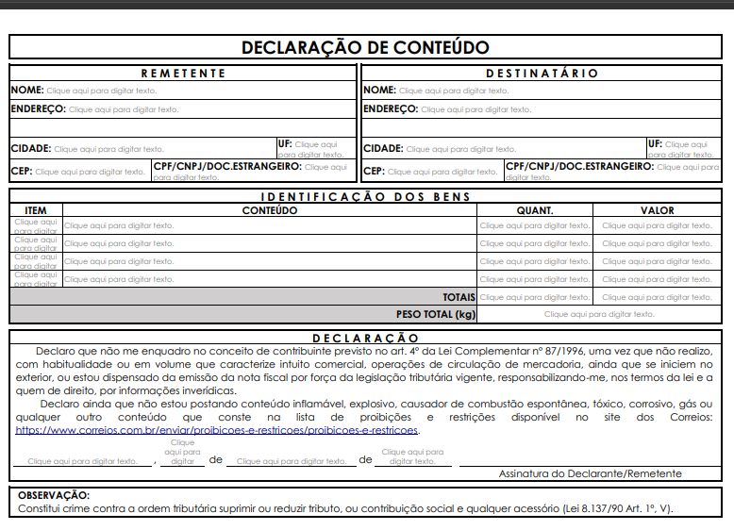
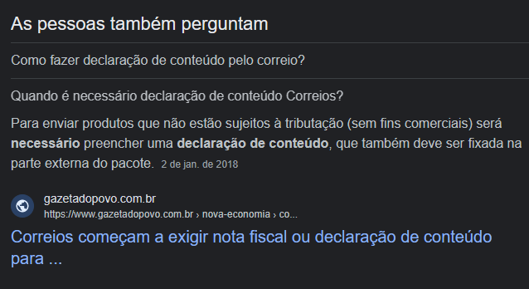
DECLARAÇÃO DE CONTEÚDO – como era antes?

Slide 5
Requisitos preliminares
Layout intuitivo
Parâmetros idênticos aos pré-determinados e utilizados
Base de dados das comarcas (Cadastramento ou pré-definida?)
Assinatura; Flexível ou pré-definida?
Salvar PDF para documentação e controle
Impressão

Slide 6
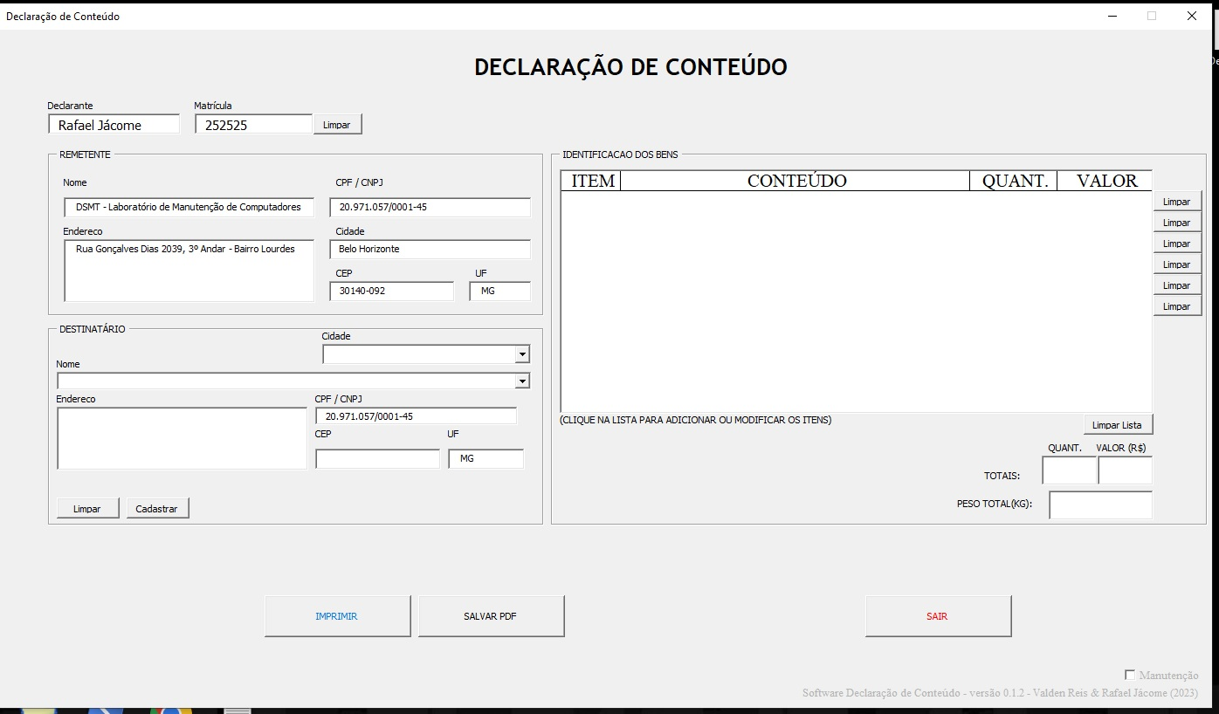
PROGRAMA

Slide 7

Obrigado
RJSMATOS.ESTAGIO@MPMG.MP.BR

